Slide 1
TRƯỜNG ĐẠI HỌC DUY TÂN
Khoa Dược
CHỦ ĐỀ : BỆNH LUPUS BAN ĐỎ HỆ THỐNG - SLE
MÔN : Bệnh lý học
LỚP : PTH 350 D
GVHD: Nguyễn Phúc Học

Slide 2
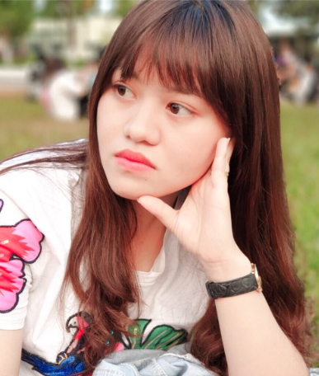
Thành viên trong nhóm :
Nguyễn Thị Thạch Thảo
Cao Thị Trang
Nguyễn Thị Hồng Tin
Nguyễn Thị Thủy Tiên
Nguyễn Hạnh Nhi
Phạm Văn Thị Hoàng Ni
Đặng Thanh Hằng

Slide 3
NỘI DUNG
Định nghĩa về bệnh Lupus ban đỏ hệ thống
Căn nguyên và bệnh sinh
Triệu chứng lâm sàng
Dấu hiệu xét nghiệm
Chẩn đoán
Điều trị

Slide 4
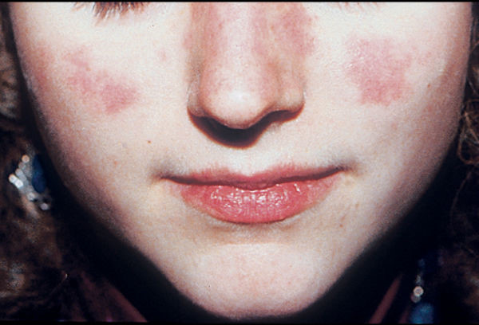
I. ĐỊNH NGHĨA VỀ LUPUS BAN ĐỎ HỆ THỐNG.
Định nghĩa:
Lupus ban đỏ hệ thống (Systemic lupus erythematosus - SLE) là một bệnh đa hệ thống nặng, nghiêm trọng, bệnh của mô liên kết và mạch máu, biểu hiện lâm sàng thường gặp là sốt (90%), ban da (85%),viêm khớp và tổn thương thận, tim, phổi.

Slide 5
2.Phân loại
1
3
2
Lupus ban đỏ toàn thân là dạng phổ biến nhất, được gọi là SLE. Bệnh có thể liên quan đến nhiều bộ phận của cơ thể như tim, phổi, thận và não. Triệu chứng của SLE có thể nhẹ hoặc nặng.
Lupus do thuốc được gây ra bởi một vài loại thuốc. Nó giống như SLE, nhưng các triệu chứng thường nhẹ hơn. Thông thường, bệnh sẽ biến mất khi ngừng dùng thuốc.
Lupus ban đỏ dạng đĩa chủ yếu ảnh hưởng đến da. Phát ban đỏ có thể xuất hiện, hoặc da mặt, da đầu, hoặc nơi khác có thể thay đổi màu sắc.

Slide 6
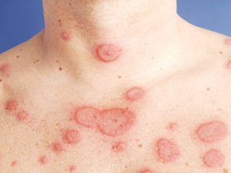
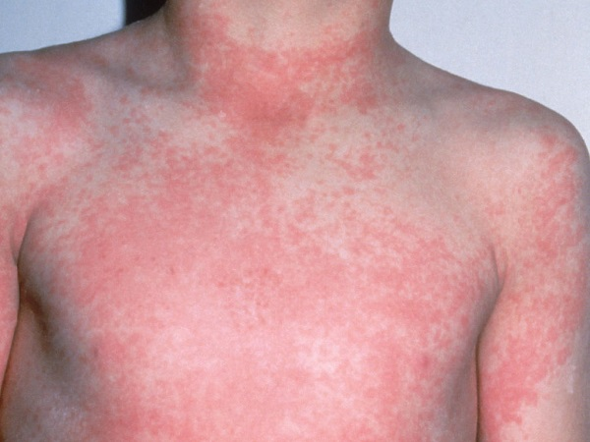
Lupus ban đỏ dạng đĩa
Lupus ban đỏ toàn thân

Slide 7
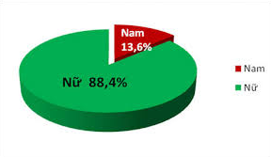
II.DỊCH TỄ HỌC
Tỉ lệ bệnh lupus ban đỏ hệ thống rất khác nhau giữa các nước, dân tộc, giới tính, và thay đổi theo thời gian.
Tỉ lệ mắc bệnh trong cộng đồng 40-50/100.000 dân.
Bệnh có tỉ lệ ở nữ/nam = 10/1 ,8/1.

Slide 8
III. CĂN NGUYÊN VÀ BỆNH SINH
Căn nguyên
Còn nhiều điểm chưa rõ tuy nhiên các nghiên cứu gợi ý rằng các yếu tố như: di truyền, hoóc môn giới tính, môi trường đóng vai trò quan trọng trong bệnh nguyên bệnh.
• Các biến đổi về di truyền, yếu tố gia đình (5 - 10%)
Các tác giả đã quan sát thấy có sự thay đổi HLA b8 DR2, DR3, DRW52, DQW1, DQW2. Thiếu hụt C19, C2.
Nguyên nhân do thuốc: khi dùng Hydralazine, thuốc chống co giật, isoniazide, procainamide, gọi là hội chứng lupus đỏ do thuốc.
Do tác động của ánh nắng: làm bệnh nặng thêm 36%

Slide 9
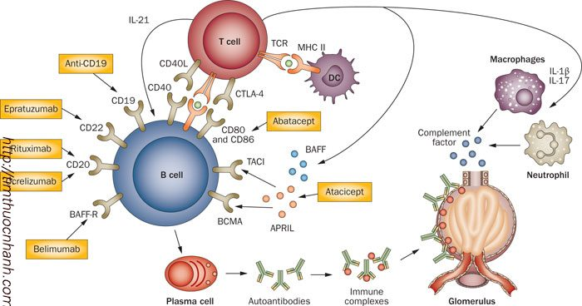
Căn nguyên gây bệnh Lupus ban đỏ

Slide 10
2. Cơ chế bệnh sinh
Rối lọan hệ thống miễn dịch
Yếu tố tác nhân virút
Yếu tố nội tiết
lymphô T không kiểm soát được lympho B => sinh ra các tự kháng thể lắng đọng ở các mô liên kết có collagen => hiện tượng bệnh lý
chủ yếu ở nữ chiếm tỉ lệ 9/1 so với nam, (do uống thuốc ngừa thai)
quan sát trên kính hiển vi điện tử người ta thấy các hạt màu đậm giống hạt virus ở thận,da, tuy nhiên chưa có bằng chứng chắc chắn

Slide 11
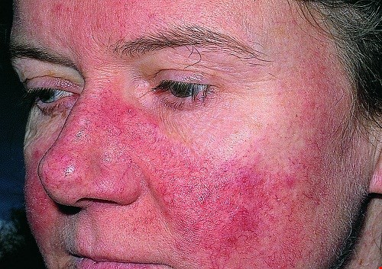
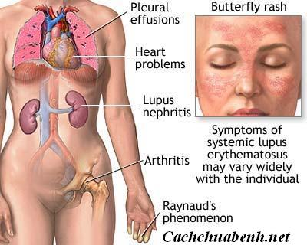
IV. TRIỆU CHỨNG LÂM SÀNG
Lupus ban đỏ hệ thống là một bệnh tổn thương đa hệ thống, tổn thương thường gặp là da, toàn thân, các cơ quan nội tạng.
Tổn thương da: ban da là triệu chứng thường gặp ( 70-80%).
Tổn thương toàn thân và nội tạng.

Slide 12
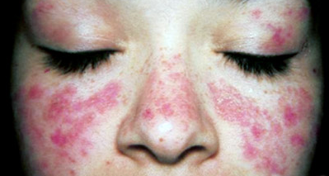
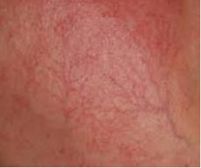
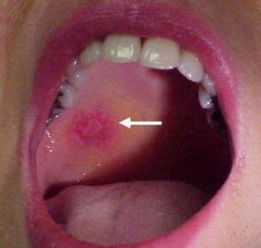
Tổn thương da:
Tổn thương thường xuất hiện ở vùng mũi má tạo thành “ hình cánh bướm”, có khi lan tỏa nhiều nơi: đầu mặt, ngực vai, thân mình, chân tay.
Đám tổn thương dạng đĩa có thể gặp ở mặt, tay ,đầu,..
Giãn mạch : là một đặc điểm nổi bật của bệnh mô liêt kết
Môi viêm đỏ, róc vẩy, niêm mạc miệng, lợi có chợt loét

Slide 13
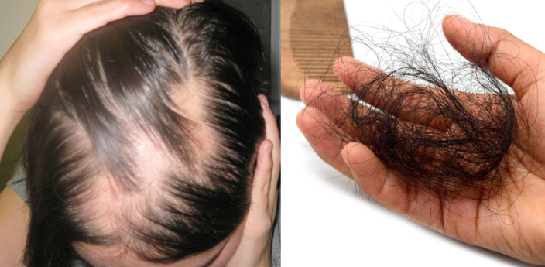
Tổn thương toàn thân và nội tạng
Mệt mỏi gặp ở 98% số ca SLE.
Sút cân có khi sút 5-10 kg
Sốt ( 96-100%)
Khó chịu.
Rụng tóc
Viêm khớp và đau khớp ( 15-90%)
Bệnh thận, rối loạn thận (31-55%)
Tim mạch: viêm màng ngoài tim ( 20-30% số bệnh nhân)
Phổi : 20- 40%
Thần kinh : bệnh lý thần kinh ngoại biên (14%), cơn động kinh (15%
Gan, lách : gan to 30 - 35%
Dấu hiệu mắt viêm kết mạc thường cả 2 bên (15%)

Slide 14
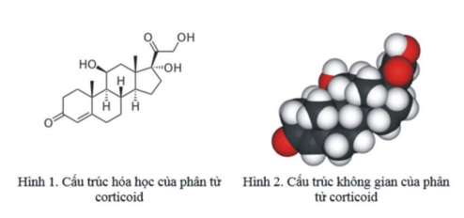
V.DẤU HIỆU XÉT NGHIỆM
1. Bất thường về huyết học.
Bất thường về huyết học ( 1 hay nhiều chỉ số) gặp ở hầu như tất cả bệnh nhân SLE.
Thiếu máu tan huyết với phản ứng Coombs dương tính và tăng hồng cầu lưới.
Giảm bạch cầu ít hơn 4000/mm3.
Giảm lympho bào ít hơn 1500 /mm3 .
Giảm tiểu cầu ít hơn 100.000 / mm3.
Phản ứng VDRL dương tính giả.
Máu lắng tăng cao.

Slide 15
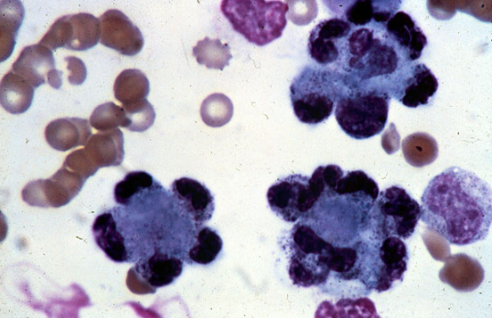
2. Rối loạn miễn dịch học.
Tế bào LE (còn gọi là tế bào Hargraves) dương tính ở 85% số bệnh nhân có tổn thương đa hệ thống.
Tự kháng thể SS-A (Ro).
Kháng thể SS-B (La) tồn tại 50% số ca.
Kháng thể kháng nhân ANA dương tính (> 95%).
Kháng thể kháng nhân Ds DNA
dương tính ( 60-80%).
Giảm bổ thể C3.
AntiSm. Anti (n) DNA.

Slide 16
3. Mô bệnh học da:
Teo biểu bì, thoái hóa hóa lỏng đường tiếp giáp biểu bì chân bì, phù nề chân bì, thâm nhiễm viêm lymphocytes và thoái hóa dạng fibrin mô liên kết và thành mạch máu.
Dải lupus: thử nghiệm miễn dịch huỳnh quang trực tiếp chứng minh có lắng đọng hình hạt và hình cầu IgG, IgM, C1q thành dạng dải ở dọc đường tiếp giáp chân bì - biểu bì, ở vùng da tổn thương dương tính 90%, vùng da bình thường về lâm sàng có phơi nắng dương tính 70-80%, vùng da bình thường về lâm sàng không phơi nắng dương tính 50%.

Slide 17
VI. CHUẨN ĐOÁN
Một số bác sĩ chẩn đoán dựa trên tiêu chuẩn phân loại của Trường Thấp khớp học Hoa Kỳ (ACR). Tuy nhiên các tiêu chuẩn này chủ yếu dùng cho nghiên cứu khoa học bao gồm cả thử nghiệm ngẫu nhiên có kiểm soát đòi hỏi mức độ chắc chắn cao hơn, nên một số bệnh nhân có thể không đạt đủ tiêu chuẩn.
Trường Thấp khớp học Hoa Kỳ đã thiết lập 11 tiêu chuẩn để làm công cụ phân loại để áp dụng được định nghĩa bệnh lupus ban đỏ hệ thống trong thử nghiệm lâm sàng.Để đạt mục đích chọn bệnh nhân cho thử nghiệm lâm sàng, bệnh nhân được xác định là bị bệnh này nếu có đồng thời hoặc liên tiếp 4 trên 11 triệu chứng sau đây trong hai đợt bệnh khác nhau:

Slide 18
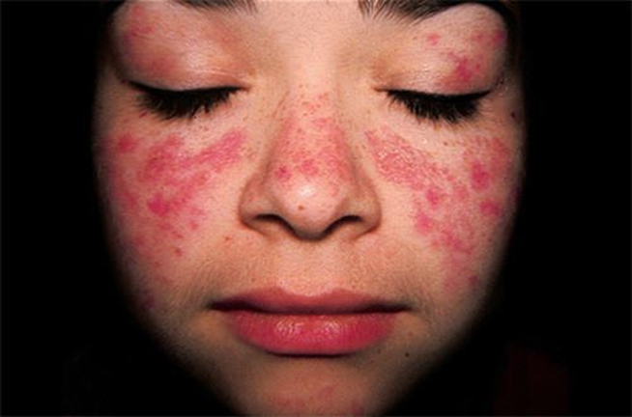
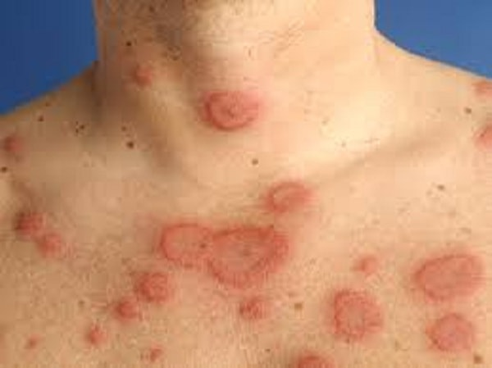
Nổi hồng ban có dạng hình cánh bướm ở hai bên má, phía dưới 2 mắt, sang thương có thể phẳng hoặc gồ lên mặt da.
2. Ban hình đĩa: những mảng màu đỏ, nổi gồ lên kèm theo nổi vảy ở phần da phủ phía trên.

Slide 19
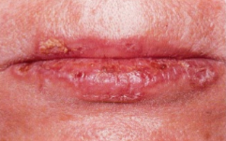
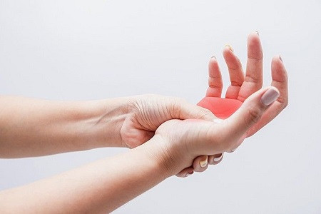
3. Loét ở miệng: những vết loét không đau ở vùng mũi hoặc miệng.
4. Viêm khớp, viêm khớp do lupus thường không gây biến dạng khớp, có thể sưng khớp và ấn đau.

Slide 20
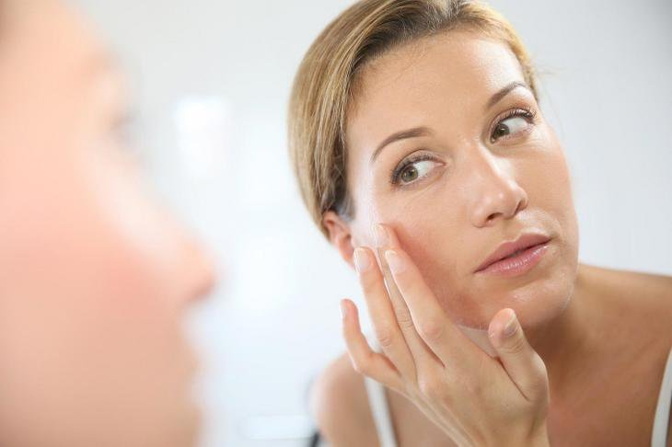
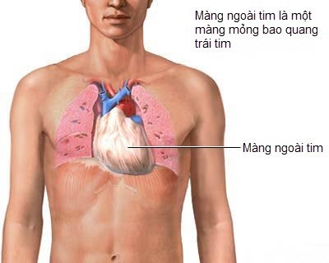
5. Nhạy cảm với ánh sáng, nổi ban do phản ứng với ánh sáng mặt trời.
6. Viêm thanh mạc là tình trạng viêm của các túi hoặc màng bao bọc phổi, tim và lát khoang ổ bụng.

Slide 21
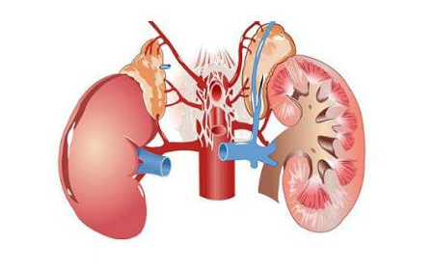
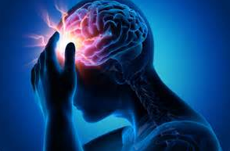
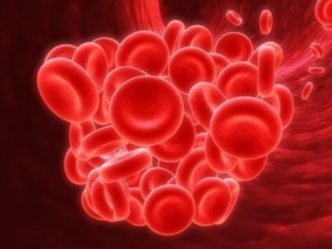
7. Bệnh thận, tiểu đạm hoặc soi nước tiểu dưới kính hiển vi cho thấy những bằng chứng về tình trạng tổn thương cầu thận.
8. Rối loạn về thần kinh, biểu hiện bằng triệu chứng co giật hoặc tình trạng rối loạn tâm thần.
9. Rối loạn về máu, giảm số lượng các thành phần trong máu.

Slide 22
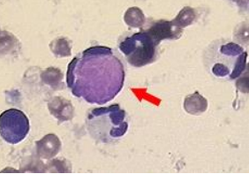
10. Rối loạn miễn dịch :
• Tế bào LE dương tính.
• Anti DNA (+).
• Anti Sm (+).
• VDRL dương tính giả.
11. Kháng thể kháng nhân (ANA – antinuclear antibody) là yếu tố thường gặp trong máu ở các bệnh tự miễn.
Một số bệnh nhân, đặc biệt là những người có hội chứng kháng phospholipid, có thể bị lupus ban đỏ mà không có đủ 4 tiêu chuẩn, và bệnh cũng có những đặc điểm khác ngoài những tiêu chuẩn kể trên

Slide 23
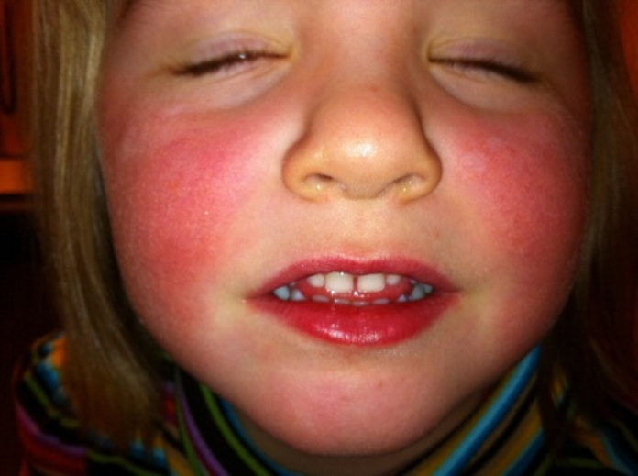
Để chẩn đoán SLE còn có thể dựa vào các triệu chứng lâm sàng và xét nghiệm sau (theo kinh ngiệm lâm sàng và theo các sách, tài liệu):
Ban đỏ vùng mũi má hình cánh bướm.
Sốt.
Mệt mỏi.
Sút cân.
Rụng tóc.
Viêm khớp.
Tổn thương thận.
Máu lắng tăng cao.
Bạch cầu giảm < 4000 / mm3.
Tế bào LE (+).
Kháng thể kháng nhân (+).
Giới : nữ.

Slide 24
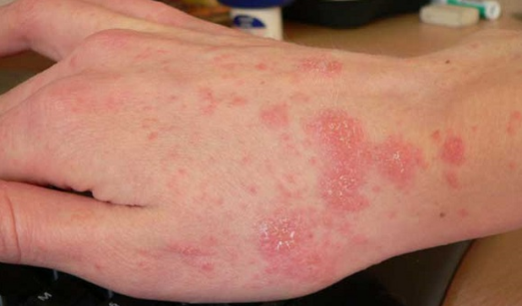
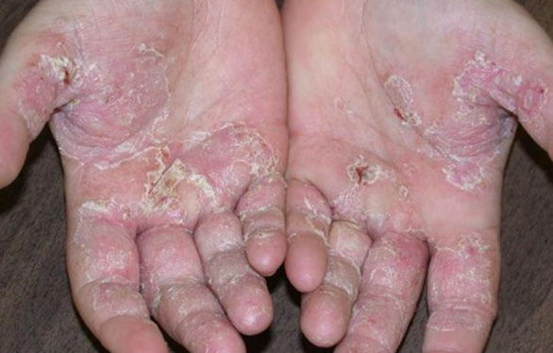
Chẩn đoán phân biệt : cần chẩn đoán phân biệt SLE với một số bệnh sau:
- Viêm da tiếp xúc, viêm da mẫn cảm ánh sáng cũng thường bị ở vùng hở ( mặt, 2 cẳng bàn tay ).
- Viêm da cơ (dermatomyositis) : ban đỏ phù nề quanh ổ mắt, màu đỏ tím ( heliotrope), có sẩn gottron cẳng tay, mu ngón tay, yếu cơ, thay đổi men cơ điện cơ,sinh thiết cơ.
Tiên lượng : là bệnh nặng, bệnh hệ thống, tỉ lệ sống sót được sau 5 năm chiếm 93% số bệnh nhân.

Slide 25
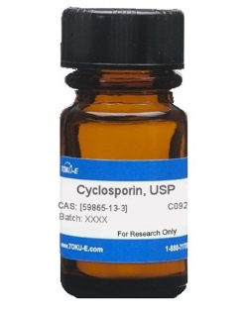
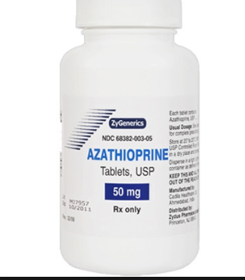
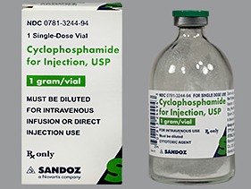
VII. ĐIỀU TRỊ
Nghỉ ngơi.
Tránh phơi nắng : từ 10 giờ sáng đến 3 giờ, dùng kem chống nắng.
Corticoids 60 mg/ ngày, giảm liều từ từ.
Thuốc ức chế miến dịch cho dùng đồng thời với corticoid :
+Azathioprine hoặc cyclophosphamide, cyclosporin.
-

Slide 26
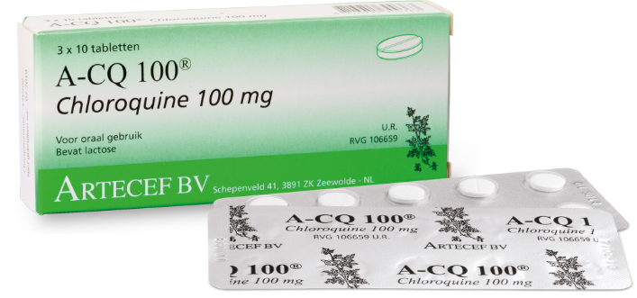
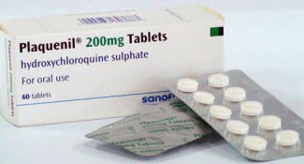
Thuốc chống sốt rét:
- Hydroxychloroquine, hữu ích cho ban da SLE mạn tính và bán cấp 300 mg/ ngày.Trước và sau khi dùng thuốc chống sốt rét tổng hợp thử chức năng gan, khám mắt và theo dõi về mắt, khám võng mạc, theo dõi 6 tháng về mắt.
-Chloroquine có hiệu quả khá tốt với các tổn thương ở da và khớp.

Slide 27
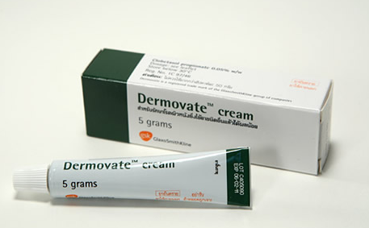
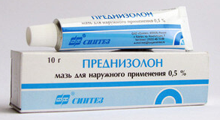
-Bôi mỡ corticoid vào vùng da tổn thương 2 lần/ ngày.
-Bệnh nhân SLE không nên có thai,sinh đẻ vì làm bệnh nặng lên
-Cần lưu ý một số thuốc làm bệnh nặng lên hoặc kích phát bệnh.

Slide 28
Cách phòng chống bệnh lupus ban đỏ hệ thống:
Hạn chế tiếp xúc với ánh nắng mặt trời, đặc biệt là vào giờ cao điểm.
Bôi kem chống nắng, đội mũ và mặc áo dài tay khi ra ngoài.
Ăn nhiều thực phẩm giàu kẽm, sắt, vitamin…
Hoạt động và làm việc vừa sức, hạn chế lo lắng, mất ngủ

Slide 29
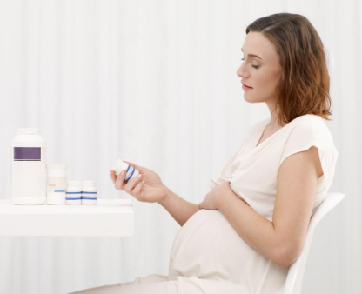
Biến chứng trong thai sản:
Lupus bẩm sinh rất hiếm, nhưng nếu xác định được những trường hợp mang thai có nguy cơ cao thì có thể có biện pháp điều trị trước và sau khi sinh. Ngoài ra, các cơn phát bệnh có thể xảy ra trong khi mang thai, nếu điều trị đúng có thể duy trì sức khỏe tốt cho bà mẹ lâu dài hơn. Những phụ nữ mang thai có kháng thể anti-Ro (SSA) hoặc anti-La (SSB) thường nên làm siêu âm tim trong khoảng tuần thứ 16 đến 30 để theo dõi tim và hệ thống mạch máu xung quanh.
Viêm cầu thận lupus là biến chứng phổ biến nhất. Tỉ lệ trẻ sống khi sinh là khoảng 72.7%; nguyên nhân phổ biến nhất gây sẩy thai là hư thai và thai chết lưu.

